Slide 2
Triage
Notes:
Numeric Rating Scale
Verbal Rating Scale

Slide 3
Programma periode 1
Les 1; Introductieweek
Les 2; Wat is triage; Stappen binnen triage, soep en ABCDE theorie
Les 3; Pijnbeoordeling en pijnstillers
Les 4; Huid; koortslip, impetigo en eczeem
Les 5; Huid; erysipelas, gordelroos en voetschimmel
Les 6; SO!! Laptop mee
Les 7; Huid; insectenbeet
Les 9; Toets

Slide 4
Programma
Welkom/ Presentie
Huiswerk volgende les
Presentatie
Opdracht
Nabespreken en samenvatten

Slide 5
Huiswerk
Zoek op thuisarts.nl Gordelroos, erysipelas, eczeem en voetschimmel
Maak een samenvatting over deze onderdelen
Herhaal de lesstof vanaf lesweek 2 tot nu toe.
Je maakt de lesopdracht ‘Koortslip en impetigo’
Deze opdracht lever je in via de inlevermap!

Slide 6
Leerdoelen
Je weet wat impetigo is
Je weet wat een koortslip is
Je kunt uitleggen welke vragen je stelt bij deze ziektebeelden.
Je past triagecriteria toe conform de richtlijnen.

Slide 7
Huiswerk bespreken
Wie weet de Latijnse benaming voor koortslip?
Wat is het verschil met een impetigo?

Slide 8
Koortslip en nu?
Ontstaat door een herpes-simplexvirus.
Besmettelijk via zoenen en aanraking vingers.
Niet meer besmettelijk als de blaasjes zijn opgedroogd.
Gevaar voor baby’s.
Sluimerend virus
Notes:
Virus zit in vocht van de blaasjes. Infectie geneest meestal vanzelf. Virus blijft in het lichaam. Soms wordt het actief. Via handen> naar geslachtsdelen.

Slide 9
Verschijnselen:
Verschijnselen zijn er in verschillende stadia
Het gevoel dat een koortslip ontstaat: het tintelt
Blaasje
Indrogen van het blaasje
Aan 1 kant van de mond

Slide 10
Vragen die je stelt:
Hoe ziet het eruit? Blaasjes?
Heeft u last/ pijn?
Hoe erg is de pijn?
Heeft u andere klachten?
Zit het nog ergens anders dan alleen op uw lip?
Heeft u al iets gedaan om de klachten te laten verminderen?

Slide 11
Voorlichting Advies (U5)
Raak de blaasjes niet aan, indien toch: handen wassen.
Maak contactlenzen niet schoon met speeksel.
Knuffel niet met zuigelingen: pasgeborenen kunnen erg ziek worden.
Preventief: gebruik goed beschermend zonnebrandmiddel voor lippen.
Goede weerstand.
Fase 1: Zovirax (= aciclovircreme: werkt alleen voor het blaasjesstadium)
Fase 2: Om blaasje in te laten drogen: zinkolie
Fase 3: Vaseline verzacht

Slide 12
Vangnet/ afsluiten
Neem contact op als de blaasjes niet weggaan!
Kunt u iets met dit advies?

Slide 13
Impetigo
Krentenbaard

Slide 14
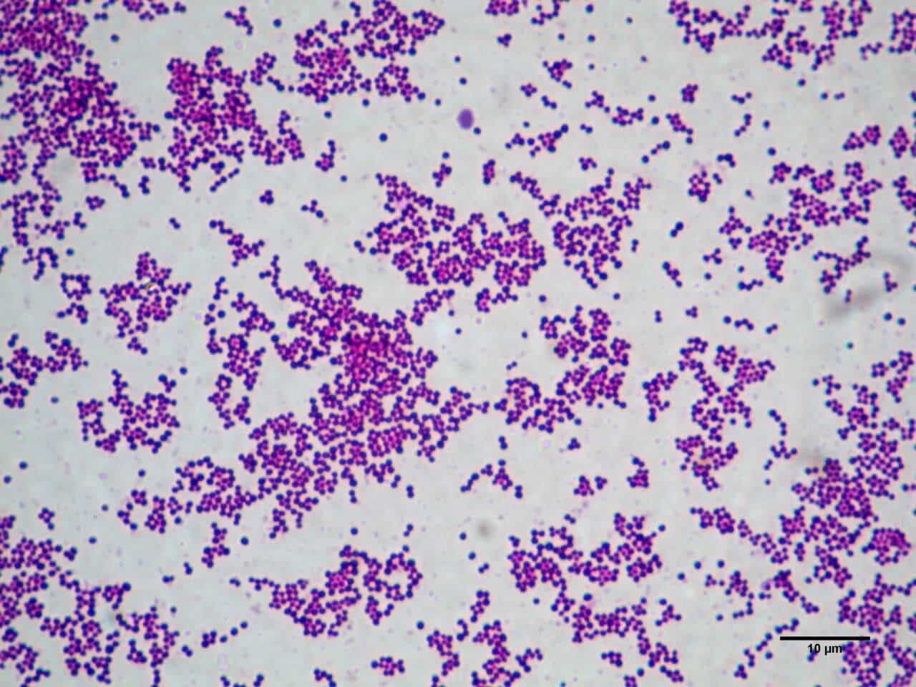
Waardoor ontstaat krentenbaard?
Bacterie, meestal de stafylokok

Slide 15
Symptomen
Rode uitslag voornamelijk in het gezicht
Soms gepaard met gele beslag
Doet pijn
Breidt zich uit
Vaak bij jonge kinderen

Slide 16
Impetigo

Slide 17
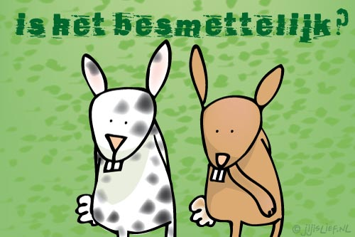
Welke vragen stel je als assistente?
Hoe ziet de uitslag eruit?
Waar zit het?
Koorts?
Pijn?
Weet u of er iets heerst op school?

Slide 18
Advies:
Hygiëne
Fucidinezuurcreme> A.B, zalf
Melden op school

Slide 19
Eczeem
Verschillende vormen:
Constitutioneel eczeem
Atopisch eczeem

Slide 20
Symptomen
Jeuk
Roodheid
Zwelling
Schilfers
Bultjes
Blaasjes
Kloofjes
Korstjes

Slide 21
Eczeem kan erger worden door:
Vaker wassen met zeep
Zweten
Warm of juist koud weer
Kleding met ruwe vezels of wol
Krabben
Stress
Infecties
Schoonmaakmiddelen

Slide 22
Advies
Voorkom krabben, nagels kort
Evt wantjes of sokken om handen
Afleiding
Luchtige kleding, bv katoen
Voorkom uitdroging huid
Niet te vaak bad of douche en niet te warm
Geen of zo min mogelijk zeep
Evt olie als verzachting
Na bad en douche huid insmeren met een vette crème of zalf

Slide 23
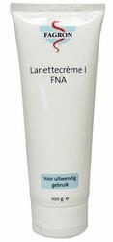
Behandeling
Met een vette creme zoals:
Cetomacrogolcreme
Lanette
Koelzalf (Unguentum leniens)
Paraffinevaseline

Slide 24
Vragen

Slide 25
Rollenspel

Slide 26
Opdracht rollenspel
Patiënten kunnen het vaak niet waarderen dat er tegen zo'n ontsierende kwaal als een koortslip niets te doen is. Ze willen een 'paardenmiddel', dat ervoor zorgt dat het binnen een uur over is.
Bespreek in groepjes van 3 hoe je hiermee om moet gaan. Speel afwisselend de patiënt die een paardenmiddel tegen koortslip wil. (je mag gerust een lastige patiënt spelen) en de assistente die kan uitleggen wat het is en kan adviseren, maar geen geneesmiddel in de aanbieding heeft.
De derde assistente maakt aantekeningen over hoe het gesprek verloopt.
Na afloop evalueer je.

